Slide 1
История возникновения мобильных операционных систем
Выполнила:
студентка группы КТмо2-3
Куприянова Анастасия

Slide 2
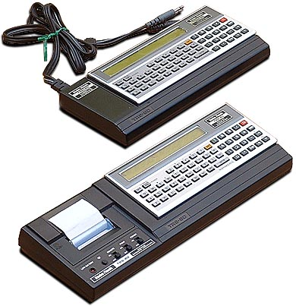
Первый карманный компьютер
Первым карманным компьютером можно считать Radio Shack Pocket Computer TRS – 80, который появился в 1980 году.
Основные характеристики:
встроенные аккумуляторы,
1.5 Кб оперативной памяти,
интерпретатор языка BASIC, вшитый в ROM, что позволяло создавать свои программы.
дисплей выводит в одну строку до 24 символов.
В качестве аксессуара был доступен принтер, подключаемый к компьютеру, а также кассетное запоминающее устройство.
По цене компьютер был сравним с программируемыми калькуляторами того времени и стоил 250 долларов.
Radio Shack Pocket Computer TRS – 80

Slide 3
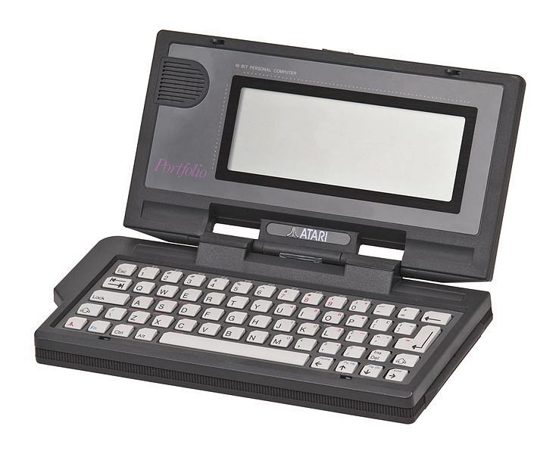
Первый полноценный карманный компьютер DIP DOS
1989 год стал основополагающим в истории мобильных компьютеров.
11 апреля на выставке COMDEX компания Atari Computers представила Portfolio Portable. В отличие от того же TRS-80, который, несмотря на все заверения производителя, был всего лишь улучшенным программируемым калькулятором, это был полноценный компьютер.
Работал под управлением операционной системы под названием DIP DOS, которая является вариантом операционной системы MS DOS 2.11.
Portfolio Portable

Slide 4
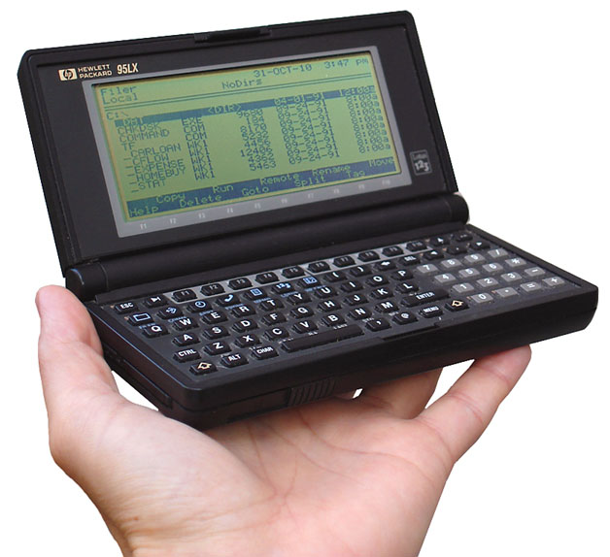
Появление первых базовых функций смартфона: HP-95LX
23 апреля 1991 года был представлен HP-95LX.
Компьютер предназначался для работы с Lotus 1-2-3, умел отправлять почту, а также удаленно загружать файлы.
Технические особенности аппарата были для того момента не так привычны:
Операционная система MS DOS 3.22
512 Кб оперативной памяти
LCD-экран, отображающий до 40 символов (25х80 или 248х128 точек).
наличие горячих клавиш доступа к определенным функциям, таким как календарь или телефонная книга.
HP-95LX

Slide 5
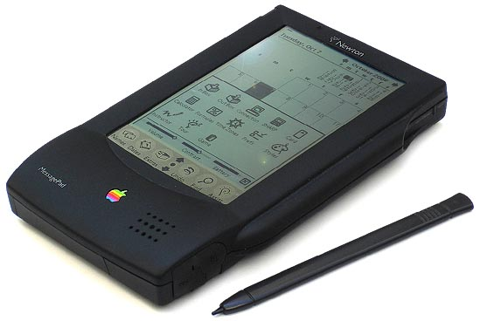
PDA: Personal Digital Assistance) Newton OS
Январь 1992 года ознаменовался появлением термина PDA (personal digital assistance), ставшим на долгие годы синонимом карманного компьютера.
PDA – это карманный компьютер, управляемый посредством стилуса через экран. В мае того же года компания представила Apple Newton, под управлением Newton OS.
Это была первая операционная система, поддерживающая сенсорный ввод. Она была полностью написана на C++, отличалась низким потреблением энергии продуктивным использованием оперативной памяти – большинство приложений были встроенными в ПЗУ наладонника, тем самым экономили DRAM и флеш – память для пользовательских приложений.
Apple Newton

Slide 6
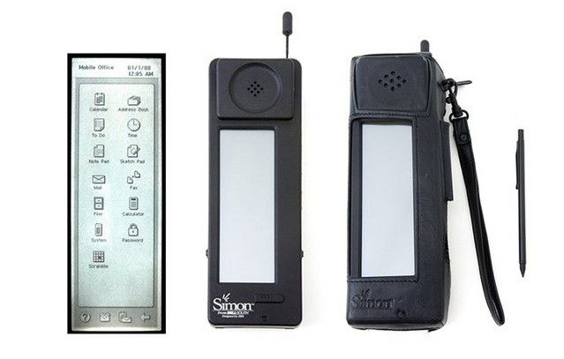
Первый в мире смартфон. ОС Zaurus
В 1992 году IBM представили свою версию наладонника под названием Simon, работавшего под управлением операционной системы Zaurus. Помимо стандартного мобильного телефона, в Simon также содержался календарь, адресная книга, мировое время, калькулятор, записная книжка, приложения для работы с электронной почтой и факсами, а также несколько игр. Все управление IBM Simon осуществлялось посредством сенсорного экрана.
IBM Simon

Slide 7
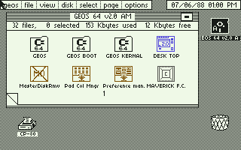
GEOS
В октябре 1993 года консорциум, в который входили компании Palm Computing, Casio, Tandy, Geoworks, Datalight, America On-Line и Intuit создал конкурента Apple Newton и IBM Simon – Zoomer. Компьютеры Zoomer работали под управлением операционной системой GEOS.
Вид GEOS
GEOS (Graphic Environment Operating System) – операционная система с графическим окружением, которая была спроектирована и создана компанией Berkeley Softworks, затем переименованной в Geoworks.
Эта объектно-ориентированная, графическая, многозадачная и многопоточная ОС обеспечивала возможность работать с длинными именами файлов, причем в режиме, совместимом с DOS (задолго до Windows 95!).

